Slide 2
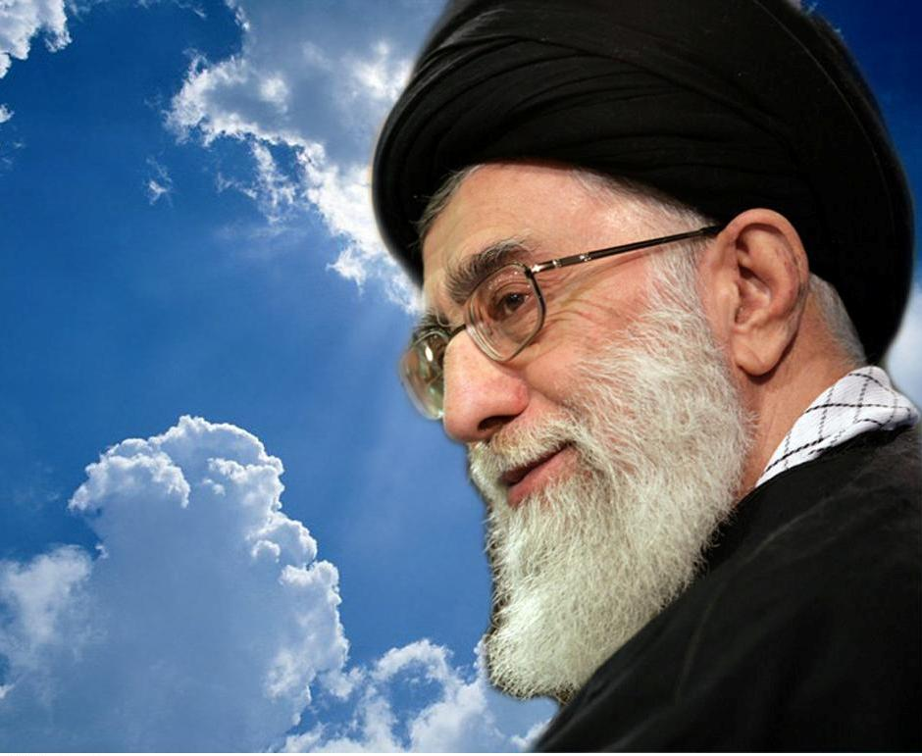
کلام رهبری در مورد علم و اقتصاد
رهبر انقلاب در بیانات ابتدای سال 1393 در جوار حریم رضوی فرمودند :
ما در بسیاری از مسائل دیگر هم در عین تحریم توانستیم به نقطه‌های بسیار برجسته و بالا دست پیدا کنیم، یک مثال آن "تولید علم" است، یک مثال صنعت و فناوری است. در این‌ها ما تحریم بودیم اما الان هم تحریم هستیم. در مورد علم دانش‌های پیشرفته و روز، درهای مراکز مهم علمی دنیا به روی دانشجوی ایرانی بسته است اما در عین حال در نانو، سلول‌های بنیادی، در صنایع دفاعی و در صنایع پهپاد و موشکی به کوری چشم دشمنان پیشرفت کردیم چرا در اقتصاد نتوانیم پیشرفت کنیم؟ اگر در این عرصه هم عزممان را جزم کرده و دست به دست هم دهیم می توانیم اقتصاد را شکوفا کنیم، چشممان به دست دشمن نباشد که کی تحریم را بر‌می‌دارد. به درک!! نگاه کنیم ببینیم خودمان چه کار می‌توانیم انجام دهیم.

Slide 3
موضوع تحقیق :
بررسی شرکت سیسکو سیستمز(Cisco Systems)
www.collegeprozheh.ir کالج پروژه

Slide 4
فهرست مطالب
بیوگرافی اجمالی
تاریخچه سیسکو
سیسکو در مسیر پیشرفت
مدیر موفق
شعار سیسکو
لوگوی سیسکو
محصولات سیسکو
آموزش
بررسی سایت سیسکو

Slide 5
بیوگرافی اجمالی
نام شرکت : شرکت سیسکو سیستمز(Cisco Systems)
سال تاسیس : 1984 میلادی
موسس شرکت : یک زوج امریکایی به نام های لن بزاک و سندی لرنر
محل استقرار : شهرسن خوزه واقع در ایالات کالیفرنیا امریکا
نوع فعالیت : تولید تجهیزات شبکه کامپیوتری
آدرس سایت : cisco.com

Slide 6
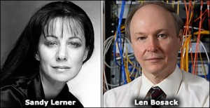
تاریخچه
شرکت سیسکو سیستمز (Cisco Systems) توسط آقای لن بزاک و خانم سندی لرنر دارای مدرک لیسانس از دانشگاه ایالتی کالیفرنیا، فوق لیسانس اقتصادسنجی از دانشگاه کلرمونت و فوق لیسانس علوم کامپیوتر از دانشگاه استنفورد، زوجی که در بخش کامپیوتر دانشگاه استنفورد کار می‌کردند، در سال ۱۹۸۴ تأسیس شد .

Slide 7
شرکت سیسکو سیستمز :
یک شرکت آمریکایی تولیدکننده تجهیزات شبکه (Network) است که مرکز آن در شهر سن‌خوزه، کالیفرنیا در ناحیه معروف به سیلیکان ولی در ایالت کالیفرنیا قرار دارد. این شرکت محصولات مربوط به شبکه و ارتباطات را طراحی می‌کند و با سه نام تجاری مختلف سیسکو، لینکسیس و ساینتیفیک آتلانتا به فروش می‌رساند.
با وجود اینکه Cisco اولین شرکتی نبود که Router طراحی و تولید می‌کرد، اولین شرکتی بود که یک Router چند پروتکل موفق تولید می‌کرد که اجازه ارتباط بین پروتکل‌های مختلف شبکه را می‌دهد. از زمانی که پروتکل اینترنت(IP) به یک استاندارد تبدیل شد، اهمیت Routerهای چند پروتکل کاهش یافت. امروزه بزرگ‌ترین روترهای Cisco طراحی شده‌اند تا بسته‌های IPو فریمهای MPLS را هدایت کنند.

Slide 8
سیسکو در مسیر پیشرفت
در سال۱۹۹۰، شرکت به سهامی عام تبدیل شد و سهام آن در بازار بورس نزدک عرضه شد. بزاک و لرنر با ۱۷۰ میلیون دلار از شرکت خارج شدند و بعد از مدتی جدا شدند. زمان انفجار اینترنت در ۱۹۹۹، Cisco شرکت Cerent واقع در کالیفرنیا را با قیمت ۷ میلیارد دلار خریداری کرد. این شرکت گرانترین خرید Cisco در آن زمان بود. تنها خرید گرانتر مربوط به ساینتیفیک آتلانتا می‌باشد.
در اواخر مارس ۲۰۰۰، در اوج رشد دات کام، Cisco با ارزش مالی بالغ بر ۵۰۰ میلیارد دلار ارزشمندترین شرکت دنیا بود. در سال ۲۰۰۷ نیز با ارزشی بالغ بر ۱۶۵ میلیارد دلار همچنان یکی از ارزشمندترین شرکت‌ها بود.

Slide 9
با خرید شرکت‌های دیگر، توسعه داخلی و همکاری با دیگر شرکت‌ها، Cisco به بازار بسیاری از قطعات دیگر شبکه غیر از Router راه پیدا کرده‌است، مانند Ethernetr Switching دسترسی از راه دور، Routerهای شعبه‌ای، شبکه خودپردازهای بانک‌ها، امنیت، fire wall تلفن اینترنتی و غیره.
در ۲۰۰۳، Ciscoشرکت محبوب LinkSys تولید کننده سخت‌افزار شبکه کامپیوتر را خریداری کرد و آن را در صدر تولید کننده‌های قطعات مربوط به کاربران عادی گذاشت.

Slide 10
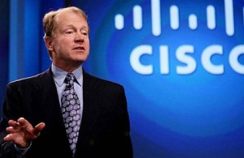
مدیر موفق
بدون شک فعالیت‌های موفق این شرکت ریشه در مدیریت فرد قدرتمندی دارد و بسیاری از مسئولان این شرکت معتقدند که فعالیت‌های این مدیر باعث شده است که سیسکو به رشد و شکوفایی سحرآمیزی دست پیدا کند و این موضوع علاوه بر این که سیسکو را در جهان مطرح کرده است، باعث شده است که مدیر آن یعنی جان چمبرز John T. Chambers هم از نظر مالی به جایگاه بسیار خوبی دست پیدا کند. به صورتی که در حال حاضر در جایگاه نهمین مدیران ثروتمند تکنولوژی جهان باشد. جان چمبرز مدیر عامل بسیار موفق و شناخته شده‌ای است که شرکت Cisco Systems را به جایگاه بسیار خوبی رسانده است و او در حالی که الان در آستانه ۶۱ سالگی قرار دارد، در حدود ۱۶ سال است که سکان هدایت سیسکو را در دست داشته و این شرکت را به یکی از بزرگترین و بهترین شرکت‌های حوزه فناوری‌های مدرن در جهان تبدیل کرده است.

Slide 11
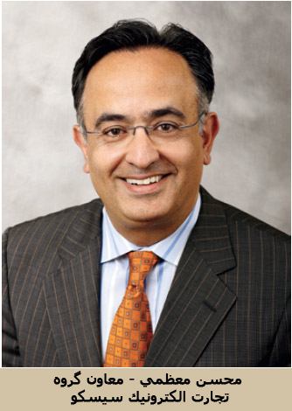
نکته قابل توجه
معاون ارشد شرکت سیسکو یک ایرانی‌تبار به نام محسن معظمی است

Slide 12
شعار سیسکو
شرکت سیسکو سیستمز در ابتدا فقط روترهای چند پروتکل تولید می‌کرد ولی امروز محصولات سیسکو را در همه جا از اتاق نشیمن گرفته تا شرکت‌های ارائه دهنده خدمات شبکه می‌توان پیدا کرد. دید سیسکو این است تغییر روش زندگی، کار، بازی و آموزش.
« شعار فعلی سیسکو »
به شبکه انسان خوش آمدید
شرکت سیسکو در سال ۲۰۰۳ موفق به دریافت جایزه ریاست جمهوری ران براون برای کیفیت عالی در روابط کارمندان و جامعه گردید.

Slide 13
لوگوی سیسکو سیستمز تا سال ۲۰۰۶
لوگوی سیسکو سیستمز:
اسم «سیسکو» مخفف سانفرانسیسکو است. با توجه به اظهارات جان مرگریج، کارمند ۳۴ ساله و مدیر پیشین شرکت، موسسان شرکت زمانی که داشتند به سمت ساکرامنتو رانندگی می‌کردند تا شرکت را به ثبت برسانند، با تصویر پل گلدن گیت در نور آفتاب مواجه می‌شوند و اسم و نماد شرکت را بر این اساس انتخاب می‌کنند. نماد شرکت منعکس کننده اصلیت سان فرانسیسکویی آن است، که نشان دهنده پل گلدن گیت است که به سبک خاصی طراحی شده‌است. در اکتبر ۲۰۰۶، سیسکو نماد جدید خود را که از نماد قبلی ساده تر و ساخت یافته تر بود به نمایش گذاشت.

Slide 14
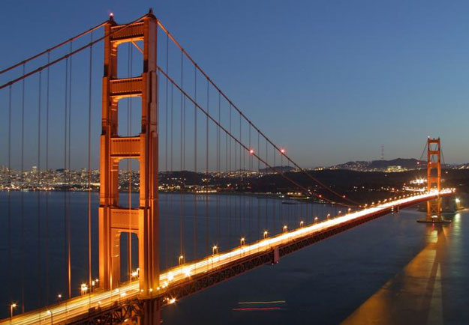
لوگوی سیسکو سیستمز تا سال ۲۰۰۶
نمایی دیگراز پل گلدن گیت
نمایی از پل گلدن گیت
لوگوی سیسکو سیستمز از سال 2006 به بعد

Slide 15
محصولات
مدیریت مرکز داده ها و اتوماسیون
زیرساخت نرم افزاری رابط ها و ماژول ها
شبکه نرم افزار
شبکه های نوری
روتر
سوئیچ
امنیت
تجزیه و تحلیل و نرم افزار اتوماسیون
نرم افزار شبکه های خدمات
ابر و سیستم های مدیریت
نقطه انتهایی همکاری
کنفرانس
متصل ایمنی و امنیت
همکاری و ضوابط

Slide 16
آموزش
سیسکو در ۱۵۰ کشور دنیا مرکزهای آموزشی به منظور تعلیم افراد برای طراحی و نگهداری شبکه‌های کامپیوتری تأسیس کرده‌است. سیسکو مدارکی را برای متخصصین در زمینه‌های مختلف شبکه ارائه می‌کند. که شامل این مدارک می‌شود:
CIE - Cico Certified Internetwork Expert (متخصص شبکه بندی سیسکو)
CCNP - Cisco Certified Network Professional (حرفه‌ای شبکه سیسکو)
CCDP - Cisco Certified Design Professional (حرفه‌ای طراحی سیسکو)
CCIP - Cisco Certified Internetwork Professional (حرفه‌ای شبکه بندی سیسکو)
CCSP - Cisco Certified Security Professional (حرفه‌ای امنیت سیسکو)
CCVP - Cisco Certified Voice Professional (حرفه‌ای تلفن اینترنتی سیسکو)
CCDA - Cisco Certified Design Associate (همکار طراحی سیسکو)
CCNA - Cisco Certified Network Associate (همکار شبکه سیسکو)
CCSI - Cisco Certified Systems Instructor (آموزش دهنده سیستم‌های سیسکو)

Slide 17
صفحه اصلی سایت سیسکو
پشتیبانی
آموزش و مسابقات
محصولات و خدمات
نحوه خرید
شرکا- واحدهای جانبی

Slide 18
محصولات و خدمات

Slide 19
پشتیبانی

Slide 20
نحوه خرید

Slide 21
آموزش و مسابقات

Slide 22
شرکا- واحدهای جانبی

Slide 23
نمایش گزیده ای از محصولات سیسکو
اکسس سرور:
این سرور نوعی پردازنده ارتباطات هست که دستگاه های ناهمزمان (Asynchronous) رو از طریق شبکه و نرم افزار شبیه ساز ترمینال، به LAN و یا WAN مرتبط میکنه. با استفاده از پروتکل هایی که پشتیبانی میشوند روتینگ های همزمان و غیر همزمان رو انجام میده. به (NASnetwork) Access Server هم معروفه.

Slide 24
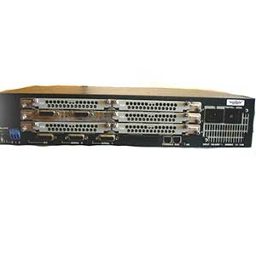
روتر:
روتر از نظر لغوی به معنا مسیر یاب . این روتر ها یا مسیر یاب ها تجهیزات فیزیکی هستند که چندین شبکه بی سیم یا کابلی را به یکدیگر متصل می کنند. و این همان تجهیزی است که در اینترنت مشخص می کند بسته های اطلاعاتی از کدام مسیر به مقصد برسند و در نهایت رسیدن آن به مقصد را کنترل می کند.

Slide 25
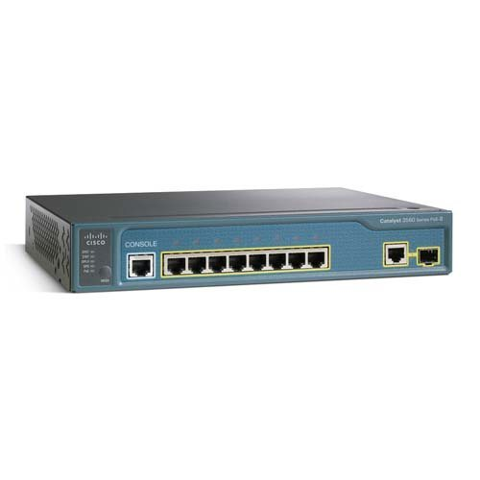
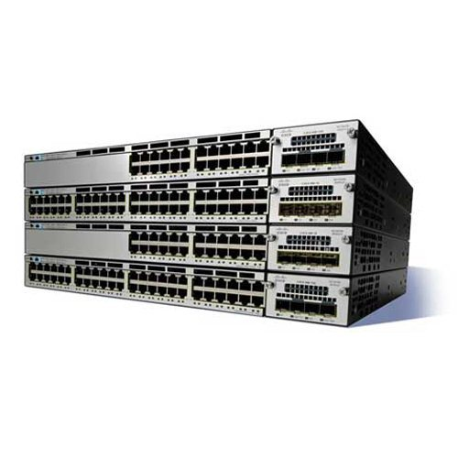
سوئیچ:
یک وسیله‌ی ارتباط از راه دور است که پیام ها را از هر وسیله‌ای که به ان وصل شده دریافت میکند و سپس ان را تنها برای دستگاه هدف ارسال میکند.این کار سوئیچ را یک وسیله‌ی هوشمند تر نسبت به هاب میکند (که پیغامی را دریافت میکند و آن را برای تمام دستگاه‌های موجود در شبکه ارسال میکند). سوئیچ شبکه، یک نقش کامل را در بیشتر شبکه‌های مدرن محلی شبکه محلی اجرا می‌کند. شبکه‌های متوسط به بزرگ معمولاً یک یا چند سوئیچ مدیریت شده را شامل می‌شوند.

Slide 26
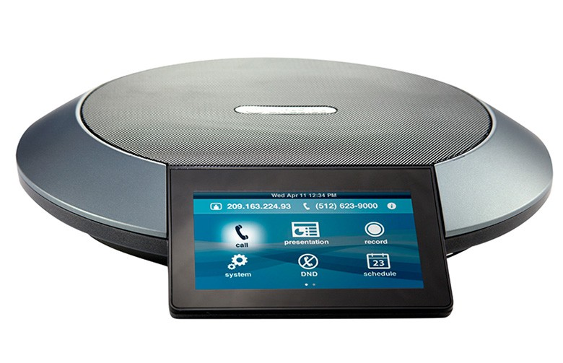
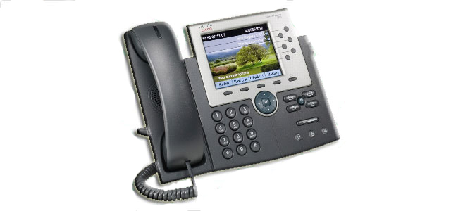
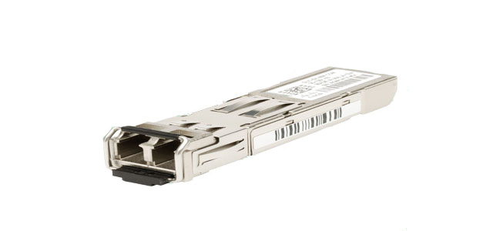
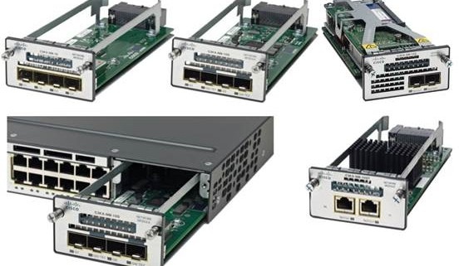
آی پی فون سیسکو
میکروفن ویدئوکنفرانس
ماژول شبکه سیسکو
ماژول شبکه سیسکو

Slide 27
در پایان از صبر و حوصله
شما کمال تشکر را
داریم.
آرزوی توفیق روز افزون برای همه دوستان
والسلام

